Slide 1
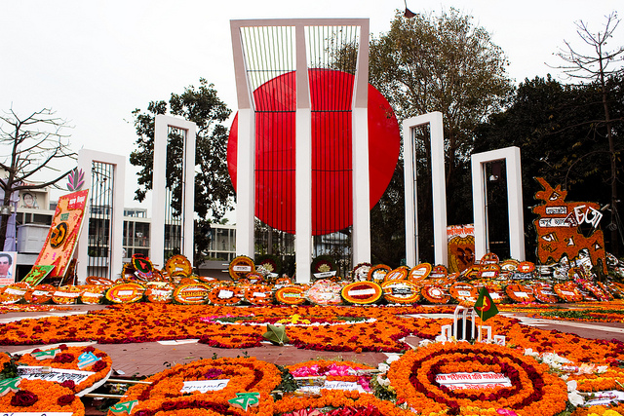
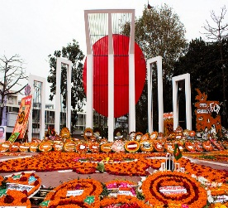
আজকের ক্লাসে সবাইকে স্বাগতম

Slide 2
সবাই উঠে দাঁড়াও
অডিও
রক্তিম শুভেচ্ছা

Slide 3
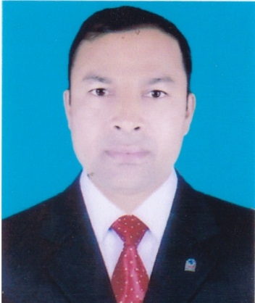
শিক্ষক পরিচিতি
অরবিন্দ বিশ্বাস
সহকারী শিক্ষক
পার পলিতা পি,পি,এন,সি মাধ্যমিক বিদ্যালয়।
মাগুরা সদর, মাগুরা।
ই-মেইলঃ arobindo77@gmail.com
মোবাইলঃ ০১৭৪৩-৯২৩২৩০

Slide 4
বিষয় পরিচিতি
বিষয়ঃ বাংলাদেশের ইতিহাস ও বিশ্বসভ্যতা
শ্রেণীঃ দশম
অধ্যায়ঃ একাদশ
সময়ঃ ৫০ মিনিট
তারিখঃ ১৪/১২/২০২০ইং

Slide 5
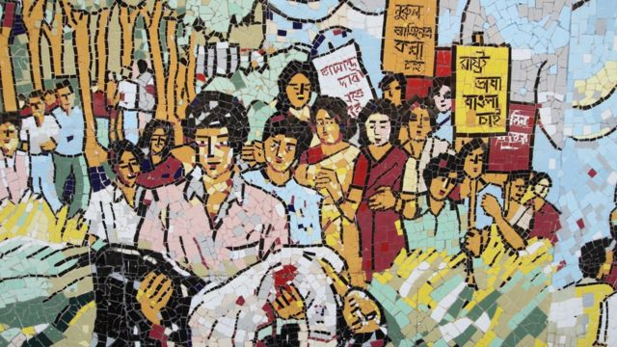
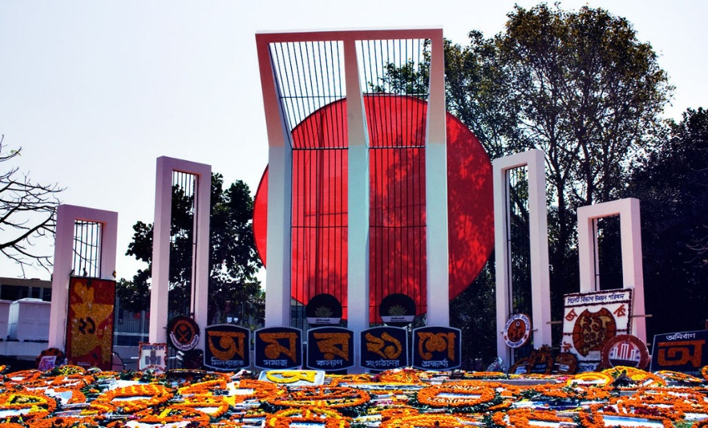
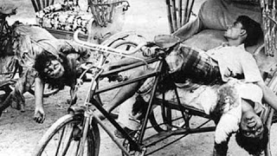
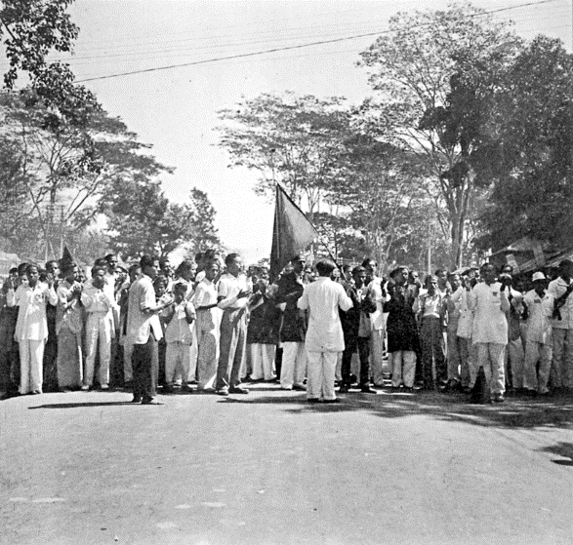
এসো আমরা কিছু ছবি দেখি-
৩ মিনিট

Slide 6
১৯৫২ সালের ভাষা আন্দোলন

Slide 7
শিখনফল
এই পাঠ শেষে শিক্ষার্থীরা....
ভাষা আন্দোলন কত সালে সংঘটিত হয় তা বলতে পারবে।
ভাষা আন্দোলনে শহীদদের নাম বলতে পারবে।
ভাষা আন্দোলনের পটভূমি ব্যাখ্যা করতে পারবে।
ভাষা আন্দোলনের তাৎপর্য ব্যাখ্যা করতে পারবে।

Slide 8
এই ছবিটি কার?
৩ মিনিট
ফেনীর দাগনভূঞা উপজেলার লক্ষণপুর গ্রামে তার জন্ম।
এই ছবিটি কার?
শহীদ আব্দুস সালাম
ভাষা শহীদ আবুল বরকতের জন্মভিটে হলো পশ্চিমবঙ্গের বহরমপুরের বাবলা গ্রাম। ১৯৬৮ সালে ভারত থেকে এসে তাদের পরিবারের সদস্যরা গাজীপুর সদর উপজেলার চান্দনা গ্রামে বসবাস করছেন।
শহীদ আবুল বরকত

Slide 9
৩ মিনিট
এই ছবিটি কার?
এই ছবিটি কার?
শহীদ রফিকউদ্দিন আহমদ
শহীদ শফিউর রহমান
এই ছবিটি কার?
১৯৫২ সালের ৮'ই ফাল্গুনে ভাষার জন্যে জীবন ত্যাগ স্বীকার করা বাংলার মহামানবেরা:-ভাষাশহীদ রফিক, জব্বার, বরকত, শফিউর ও সালাম।
শহীদ আব্দুল জব্বার

Slide 10
একক কাজ
২ মিনিট
ভাষা আন্দোলনে প্রথম শহীদ হন কে?
রফিকউদ্দিন আহমদ
ভাষা আন্দোলনের দ্বিতীয় শহীদ কে?
আবদুল জব্বার
ভাষা শহীদ আবুল বরকত কে কবে একুশে পদক (মরণোত্তর) দেয়া হয়?
২০০০ সালে

Slide 11
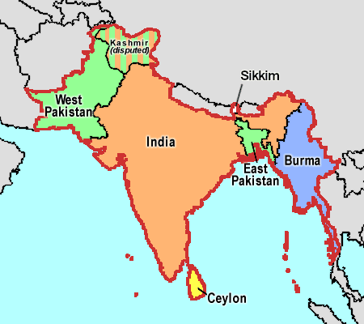
২ মিনিট
ভারতীয় উপমহাদেশে ব্রিটিশশাসিত অঞ্চলগুলো ১৯৪৭ এবং ১৯৪৮ সালে স্বাধীনতা লাভ করে চারটি সার্বভৌম রাষ্ট্রে পরিণত হয়: ভারত, বার্মা (বর্তমান মায়ানমার), সিংহল (বর্তমান শ্রীলঙ্কা) এবং পাকিস্তান (যার মধ্যে পূর্ব পাকিস্তানও অন্তর্ভুক্ত ছিল, যা অধুনা বাংলাদেশ নামে পরিচিত)।

Slide 12
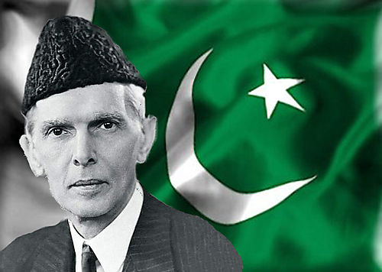
১ মিনিট
এই ছবিটি কার?
পাকিস্তানের প্রতিষ্ঠাতা মোহাম্মদ আলী জিন্নাহ।

Slide 13
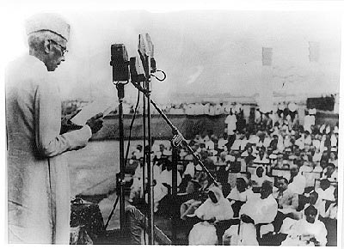
১ মিনিট
১৯৪৮ সালের ২১শে মার্চ মুহাম্মদ আলী জিন্নাহ্ ঢাকায় এক ভাষণে ঘোষণা করেন “উর্দুই হবে পাকিস্তানের একমাত্র রাষ্ট্রভাষা”

Slide 14
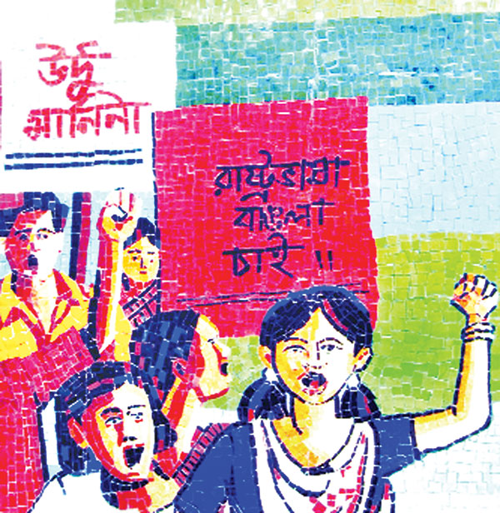
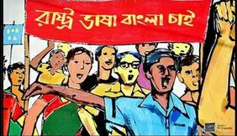
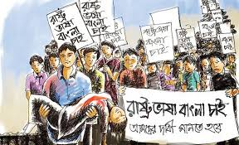
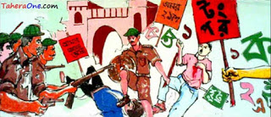
২ মিনিট
প্রতিবাদে রাষ্ট্রভাষা সংগ্রাম পরিষদ ও ছাত্র আন্দোলনের খন্ড চিত্র।

Slide 15
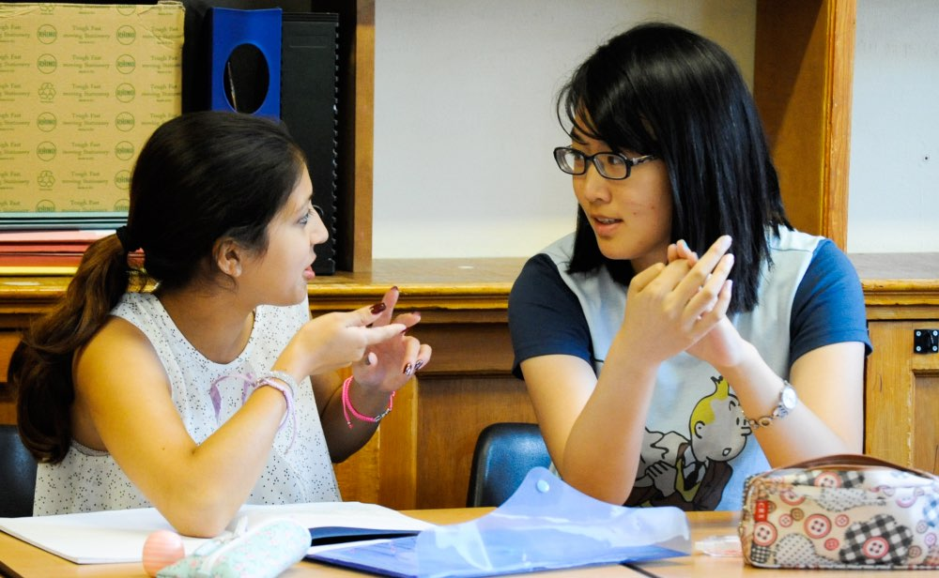
জোড়ায় কাজ
৫ মিনিট
কয়েকজন ভাষা সৈনিকের নাম লেখ।

Slide 16
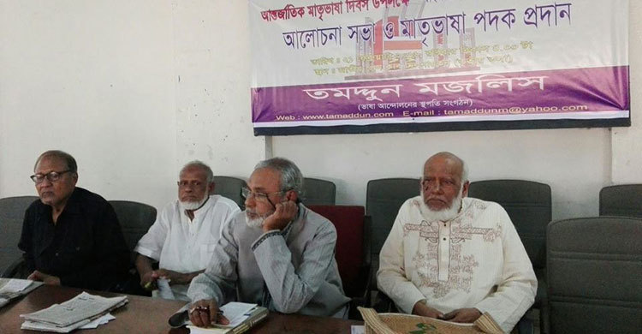
৫ মিনিট
কার নেতৃত্বে ‘তমুদ্দিন মজলিস’ গঠিত হয়?
অধ্যাপক আবুল কাশেম এর নেতৃত্বে ভাষা আন্দোলনের প্রথম সংগঠন ‘তমুদ্দিন মজলিশ’ গঠিত হয়।
‘তমুদ্দিন মজলিস’ এটা কি ধরনের প্রতিষ্ঠান?
‘তমুদ্দিন মজলিস’ একটি সাংস্কৃতিক প্রতিষ্ঠান।
বাংলা ভাষা আন্দোলন ছিল তদানীন্তন পূর্ব পাকিস্তানে সংঘটিত একটি সাংস্কৃতিক ও রাজনৈতিক আন্দোলন । ২ সেপ্টেন্বর ১৯৪৭ সালে ঢাকা বিশ্ববিদ্যালয়ের কতিপয় শিক্ষক ও ছাত্রের উদ্যোগে ‘তমুদ্দুন মজলিস’ গঠনের মাধ্যমে বাংলাকে রাষ্ট্রভাষা হিসেবে প্রতিষ্ঠার ব্যাপক আন্দোলন শুরু হয় ।

Slide 17
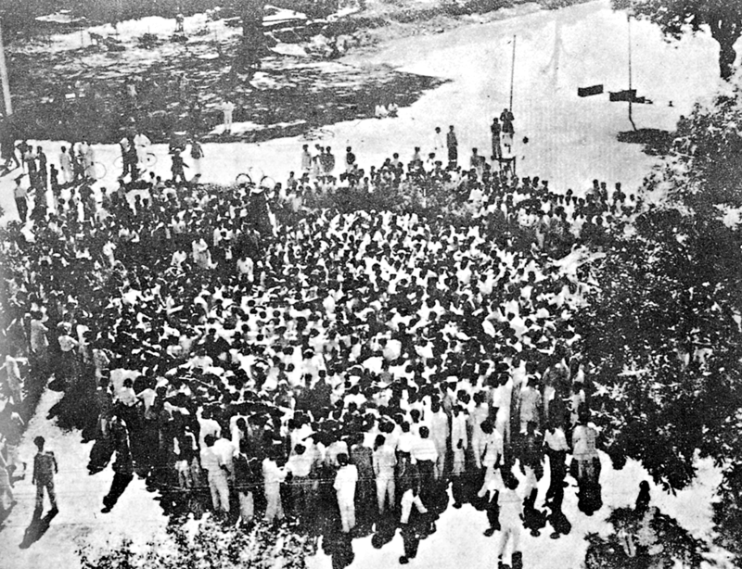
১ মিনিট
২১শে ফেব্রুয়ারি ১৯৫২: ১৪৪ ধারা ভঙ্গের প্রশ্নে পুরাতন কলাভবন প্রাঙ্গণে আমতলায় ঐতিহাসিক ছাত্রসভা।

Slide 18
২ মিনিট
এটা কিসের ছবি
১৯৫৩ সালের ২১শে ফেব্রুয়ারী: প্রথম শহীদ দিবস সকালে ছাত্র-জনতার শোক শোভাযাত্রা মেডিক্যাল হোস্টেল মোড়ে (যেখান থেকে গুলি চলেছিল) শহীদানের আত্মার মাগফেরাত কামনায় মোনাজাত করছে।

Slide 19
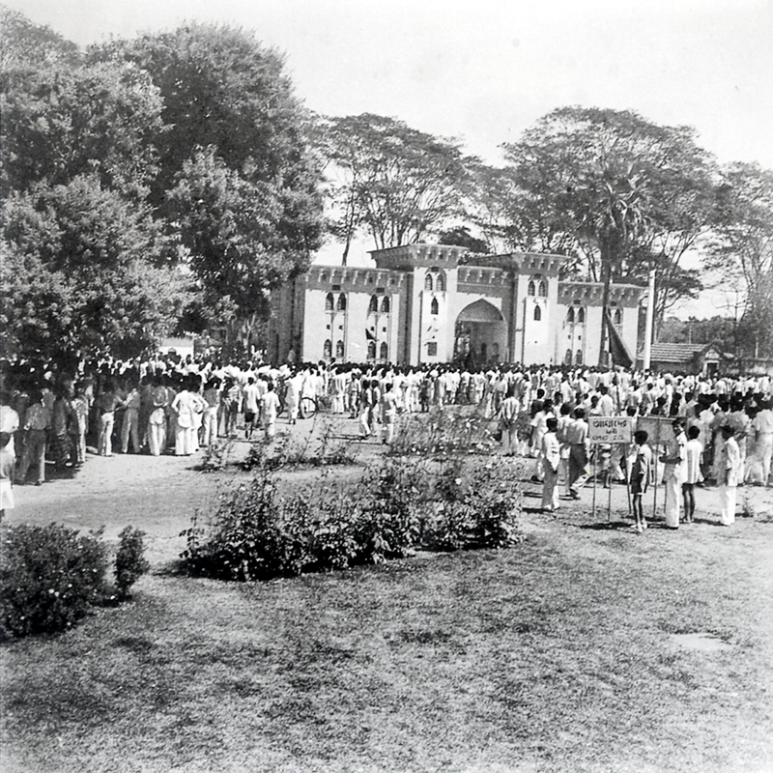
২ মিনিট
২১শে ফেব্রুয়ারী ১৯৫২: পুরাতন কলাভবন প্রাঙ্গণ, ১৪৪ ধারা ভঙ্গের প্রাক্কালে।

Slide 20
পুস্তিকা
৫ মিনিট
ভাষা সৈনিক
সংগ্রাম
‘পাকিস্তানের রাষ্ট্রভাষা বাংলা না উর্দু’
ড. মুহম্মদ শহীদুল্লাহ
এটা কিসের ছবি?
এটা কার ছবি?
এটা কিসের ছবি?
ড. মুহম্মদ শহীদুল্লাহ
মিছিল
ভাষা আন্দোলনের
ভাষা আন্দোলনে প্রথম প্রকাশিত পুস্তিকার নাম কি?
কে উর্দুকে পাকিস্তানের রাষ্ট্রভাষা করার বিপক্ষে মত দেন?

Slide 21
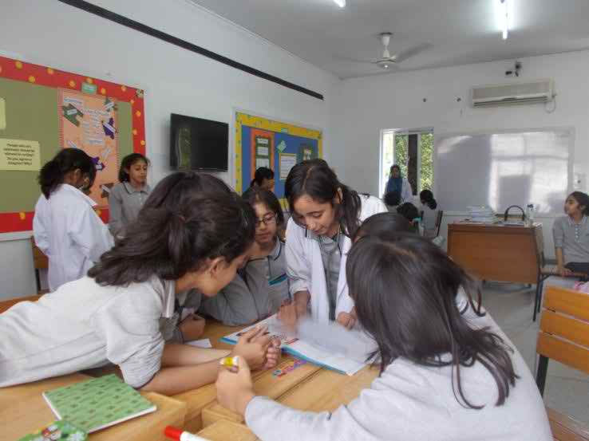
দলীয় কাজ
৫ মিনিট
কী কী কারনে ভাষা আন্দোলন হয়েছিল বলে তোমরা মনে কর?

Slide 22
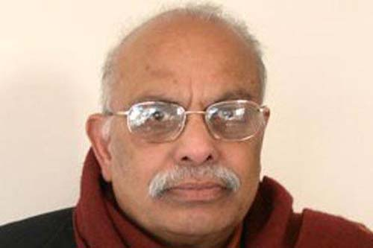
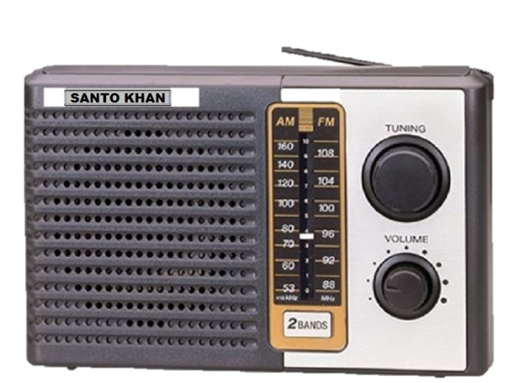
১ মিনিট
২১শের তারুণ্য উজ্জীবিত করার গান।
“আমার ভাইয়ের রক্তে রাঙানো একুশে ফেব্রুয়ারী আমি কি ভুলিতে পারি ।। আমার সোনার দেশের রক্তে রাঙানো ফেব্রুয়ারী আমি কি ভুলিতে পারি ।।”

Slide 23
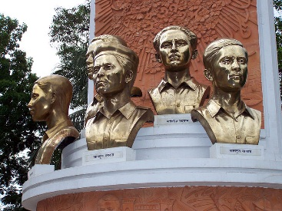
১ মিনিট
মোদের গরব, ঢাকায় বাংলা একাডেমিতে একটি স্মারক ভাস্কর্য।

Slide 24
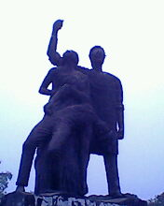
১ মিনিট
ভাষা শহীদদের স্মরণে জাহাঙ্গীরনগর বিশ্ববিদ্যালয়ে প্রতিষ্ঠিত অমর একুশে (ভাস্কর্য)।

Slide 25
মূল্যায়ন
৫ মিনিট
১।’আমার ভাইয়ের রক্তে রাঙানো ২১ শে ফেব্রুয়ারি’- গানের রচয়িতা কে?
ক
আব্দুল লতিফ
আলতাফ মাহমুদ
আব্দুল গাফফার চৌধুরী
আব্দুল হামিদ
খ
গ
ঘ
২। বাংলাভাষাকে রাষ্ট্রভাষার মর্যাদা দেয়ার দাবিতে প্রথম ধর্মঘট কবে হয়?
ক
১১ মার্চ ১৯৪৮
খ
১২ জুন ১৯৪৭
গ
২১ শে ফেব্রুয়ারী ১৯৫২
ঘ
১০ মার্চ ১৯৪৮
পরবর্তী প্রশ্ন

Slide 26
মূল্যায়ন
৩। ১৯৪৮ সালে দ্বিতীয়বারের মতো রাষ্ট্রভাষা সংগ্রাম পরিষদ গঠিত হয়-
i. ভাষা আন্দোলনকে রাজনৈতিক রুপদানের জন্য
ii. পাকিস্তান গণপরিষদের অধিবেশনে বাংলাকে অন্তর্ভুক্তির জন্য
iii. আরবি হরফে বাংলা লেখার প্রতিবাদ জানাতে
নিচের কোনটি সঠিক?
ক
i
খ
ii
গ
i ও iii
ঘ
ii ও iii

Slide 27
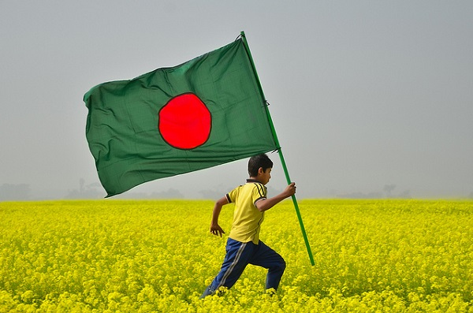
সাথে থাকার জন্য সকলকে ধন্যবাদ

